Slide 1
漢字書き順教材 教育出版 2年（3）
視覚障害児の発達と教育の探求
佐島研究室
Office Sashima

Slide 2
教育出版 ２年生の漢字一覧（1/2）
上巻
つづけてみよう 書 記 活 曜 朝
声のものさしをつかおう 声 読
「えいっ」 行 言 通 今 黄 色 思 星 夜 電 何 船 汽
ひろい公園 聞 公 園 話
画と書きじゅん 画 線 点 数 馬 方 工 羽
すみれとあり 春 道 高 近 地 自 分 外
かたかなで書く言葉 国 前 絵
図書館で本をさがそう 図
「生きものクイズ」を作ろう 作 週 間 答
なかまの言葉と漢字 親 兄 父 母 姉 弟 妹 昼 万 語 算 海 内
うれしくなる言葉 合 時 元 会
きつねのおきゃくさま 考 太 丸 心 切 夏 才
「言葉のなかまさがしゲーム」をしよう 細
話したいな、聞きたいな、夏休みのこと 組 場 楽
二つの漢字でできている言葉 牛 鳥 市 弓 毛 矢 同 古 門 光
わにのおじいさんのたからもの 頭 野 体 半 長 顔 紙 谷 岩
はんたいのいみの言葉，にたいみの言葉 強 弱
町の「すてき」をつたえます 科 友 室 理

Slide 3
教育出版 ２年生の漢字一覧（2/2）
本資料
下巻
さけが大きくなるまで 北 魚 秋 冬 広 食 回 帰 東 西 南
おもしろいもの、見つけたよ 少
ないた赤おに 家 角 当 戸 首 茶 引 毎 来 遠 後
「お話びじゅつかん」を作ろう 教 交
漢字の広場④ 漢字のつかい方と読み方 晴 社 歩 売 計 肉
「しかけ絵本」を作ろう 台
かさこじぞう 買 店 原 風 雪 米 歌 止 池 里 麦 寺
むかしのあそび 京
むかしのあそびを せつめいしよう 新 知 多
主語とじゅつ語 形 番 雲
こんなことができるようになったよ 走 直 用
音や様子をあらわす言葉 鳴
漢字の広場⑥ 組み合わせてできている漢字 明 刀
アレクサンダとぜんまいねずみ 午 黒

Slide 4
さけが大きくなるまで
あたらしい漢字：北 魚 秋 冬 広 食 回 帰 東 西 南

Slide 5
Notes:
5画目を2分割

Slide 6
Notes:
5画目を2分割

Slide 7
Notes:
2画目を2分割

Slide 8
Notes:
2画目を2分割

Slide 11
Notes:
2画目を2分割

Slide 12
Notes:
2画目を2分割

Slide 13
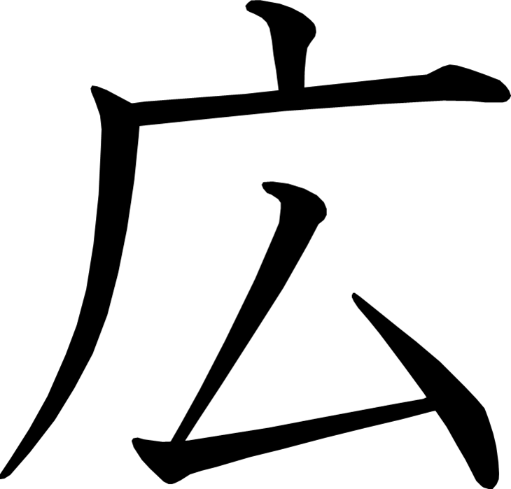
Notes:
4画目を2分割

Slide 14
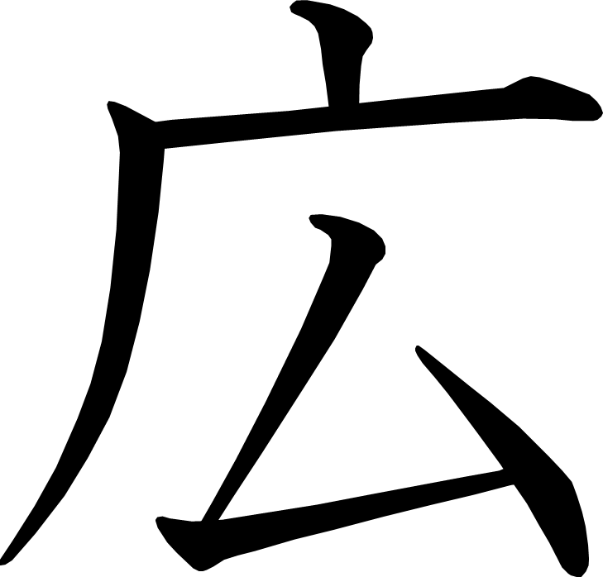
Notes:
4画目を2分割

Slide 15
Notes:
7画目を2分割

Slide 16
Notes:
7画目を2分割

Slide 19
Notes:
7画目を2分割
9画目を2分割

Slide 20
Notes:
7画目を2分割
9画目を2分割

Slide 23
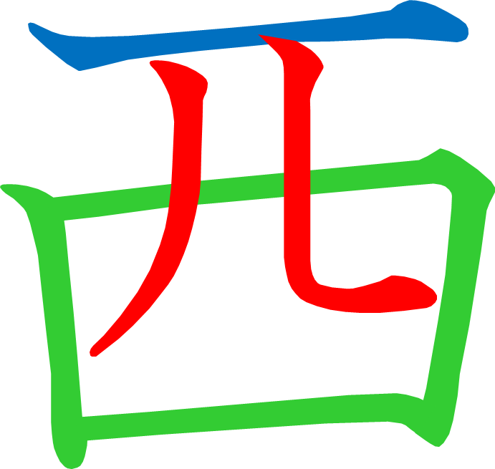

Slide 25
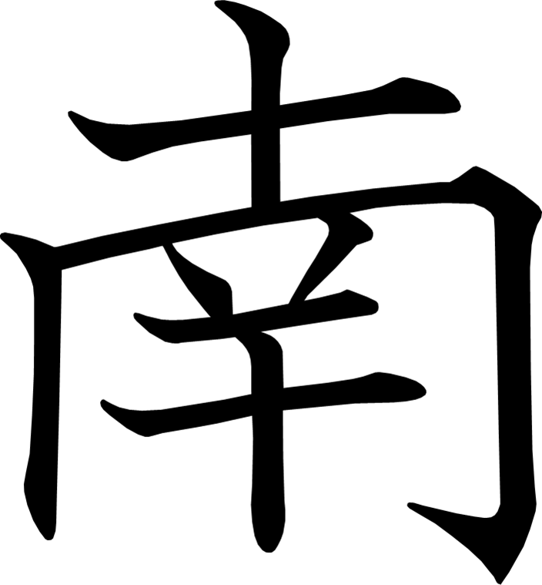
Notes:
4画目を2分割

Slide 26
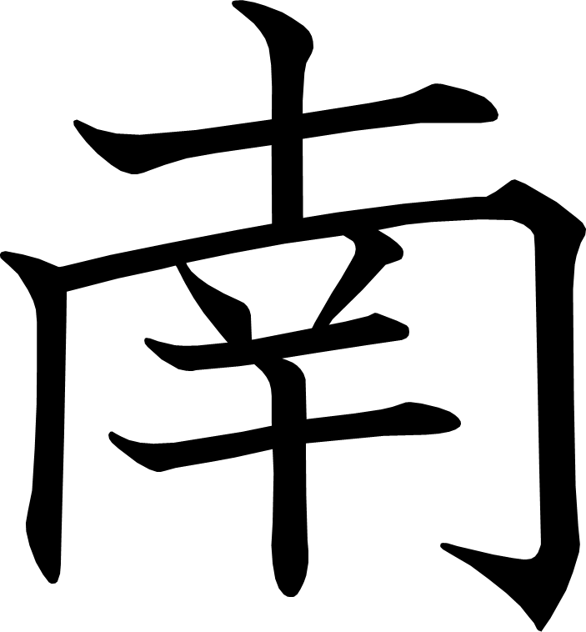
Notes:
4画目を2分割

Slide 27
おもしろいもの、見つけたよ
あたらしい漢字：少

Slide 28
Notes:
1画目を2分割

Slide 29
Notes:
1画目を2分割

Slide 30
ないた赤おに
あたらしい漢字：家 角 当 戸 首 茶 引 毎 来 遠 後

Slide 31
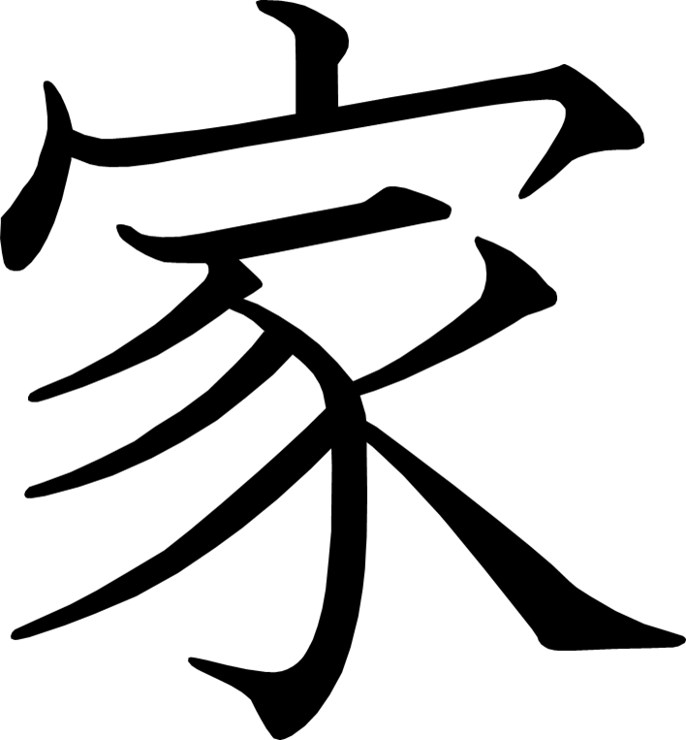
Notes:
3画目を2分割
6画目を2分割

Slide 32
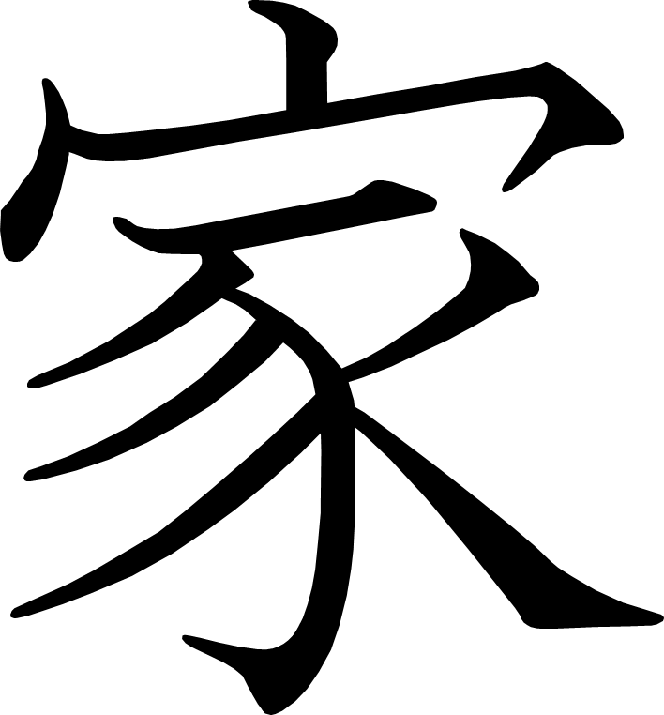
Notes:
3画目を2分割
6画目を2分割

Slide 33
Notes:
2画目を2分割
4画目を2分割

Slide 34
Notes:
2画目を2分割
4画目を2分割

Slide 43
Notes:
3画目を4分割

Slide 44
Notes:
3画目を4分割

Slide 45
Notes:
4画目を2分割

Slide 46
Notes:
4画目を2分割

Slide 47
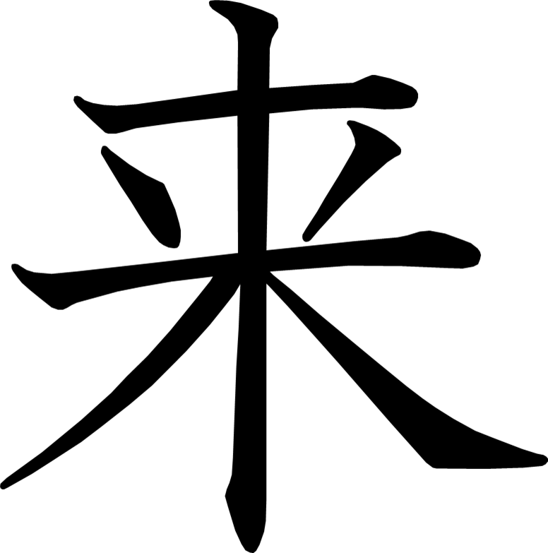

Slide 48
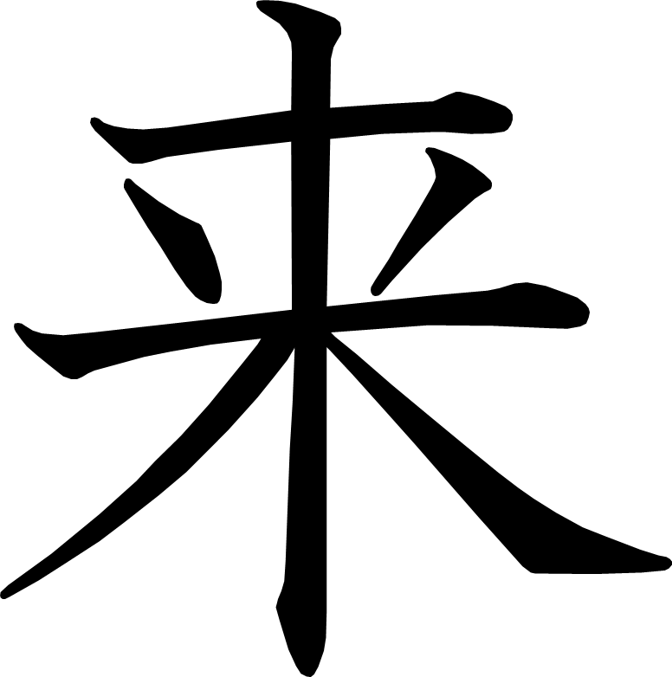

Slide 49
Notes:
12画目を2分割

Slide 50
Notes:
12画目を2分割

Slide 51
Notes:
4画目を2分割
5画目を2分割
8画目を2分割

Slide 52
Notes:
4画目を2分割
5画目を2分割
8画目を2分割

Slide 53
「お話びじゅつかん」を作ろう
あたらしい漢字：教 交

Slide 54
Notes:
5画目を2分割
6画目を2分割

Slide 55
Notes:
5画目を2分割
6画目を2分割

Slide 58
漢字の広場④ 漢字のつかい方と読み方
あたらしい漢字：晴 社 歩 売 計 肉

Slide 59
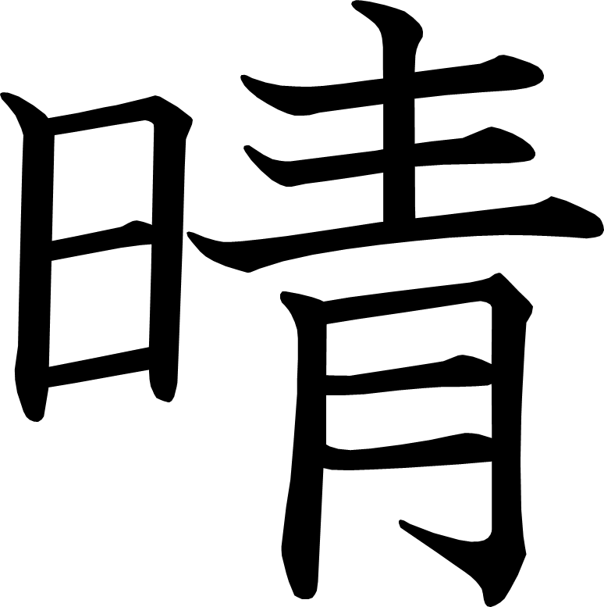
Notes:
10画目を2分割

Slide 60
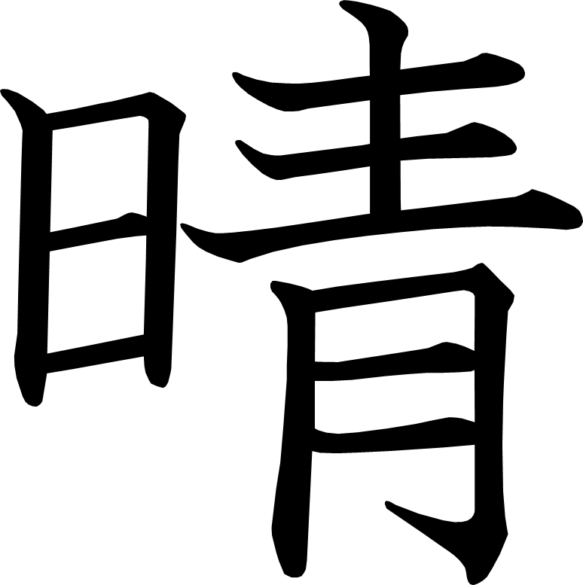
Notes:
10画目を2分割

Slide 61
Notes:
2画目を2分割

Slide 62
Notes:
2画目を2分割

Slide 63
Notes:
5画目を2分割

Slide 64
Notes:
5画目を2分割

Slide 65
Notes:
5画目を2分割

Slide 66
Notes:
5画目を2分割

Slide 67
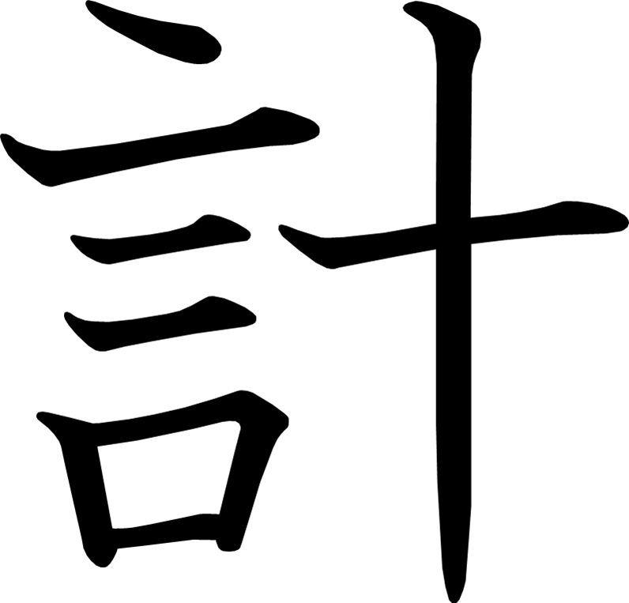

Slide 68
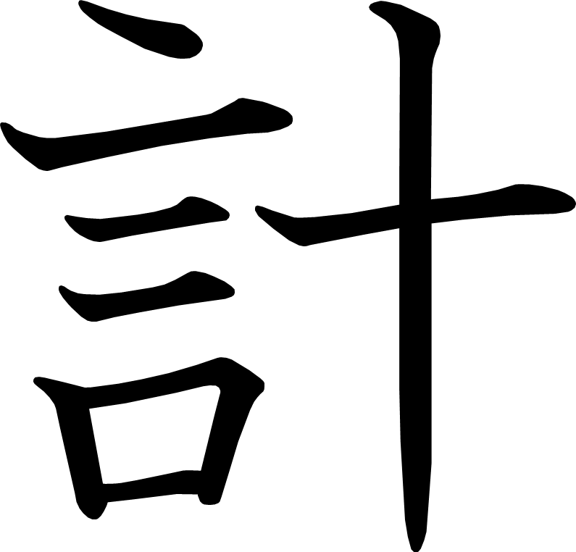

Slide 69
Notes:
2画目を2分割

Slide 70
Notes:
2画目を2分割

Slide 71
「しかけ絵本」を作ろう
あたらしい漢字：台

Slide 72
Notes:
1画目を2分割

Slide 73
Notes:
1画目を2分割

Slide 74
かさこじぞう
あたらしい漢字：買 店 原 風 雪 米 歌 止 池 里 麦 寺

Slide 79
Notes:
8画目を2分割

Slide 80
Notes:
8画目を2分割

Slide 81
Notes:
2画目を2分割

Slide 82
Notes:
2画目を2分割

Slide 83
Notes:
3画目を2分割

Slide 84
Notes:
3画目を2分割

Slide 85
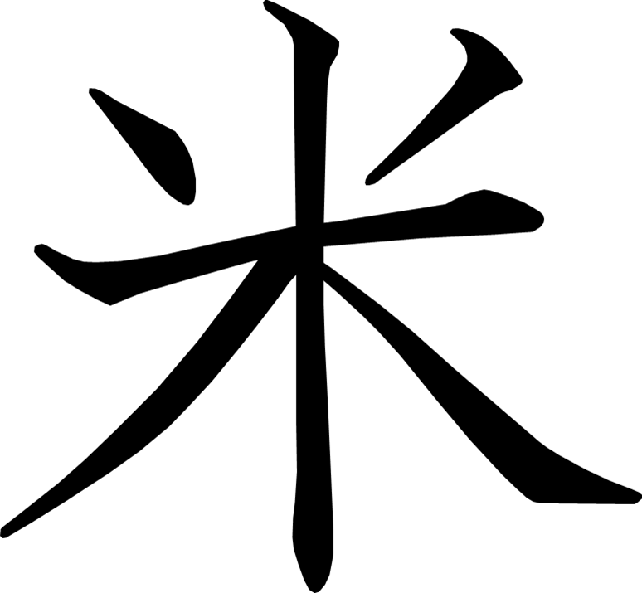

Slide 86
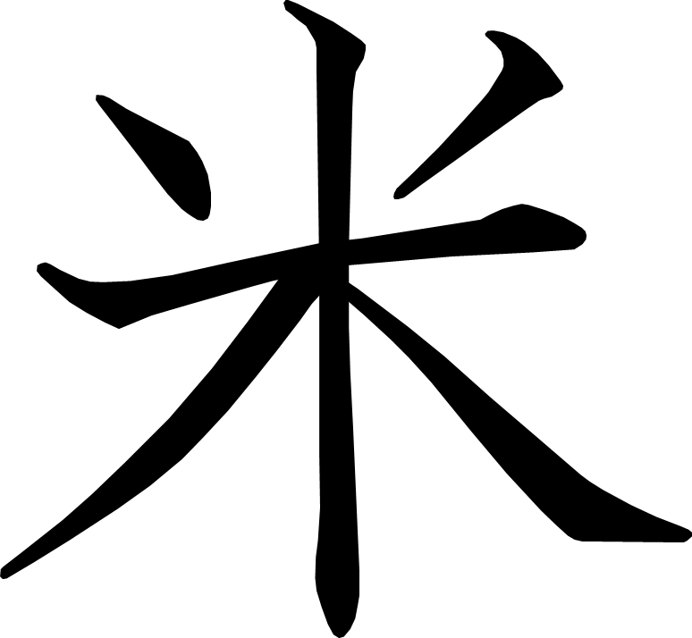

Slide 87
Notes:
7画目を2分割
12画目を2分割

Slide 88
Notes:
7画目を2分割
12画目を2分割

Slide 91
Notes:
4画目を2分割
6画目を2分割

Slide 92
Notes:
4画目を2分割
6画目を2分割

Slide 95
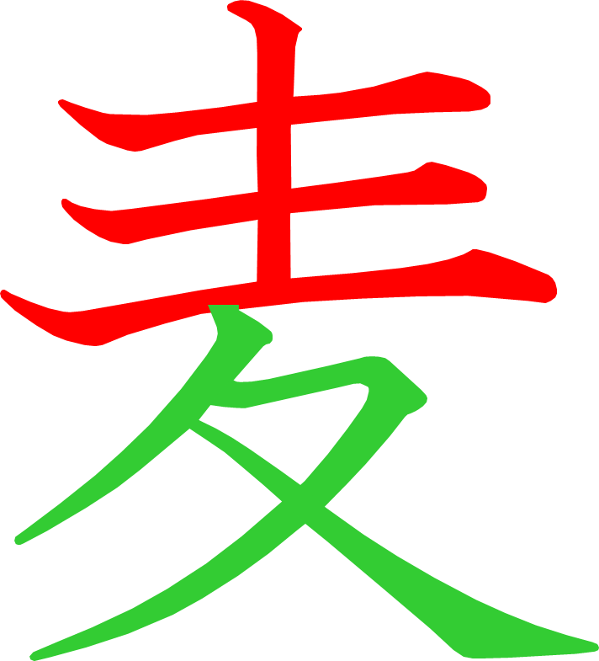
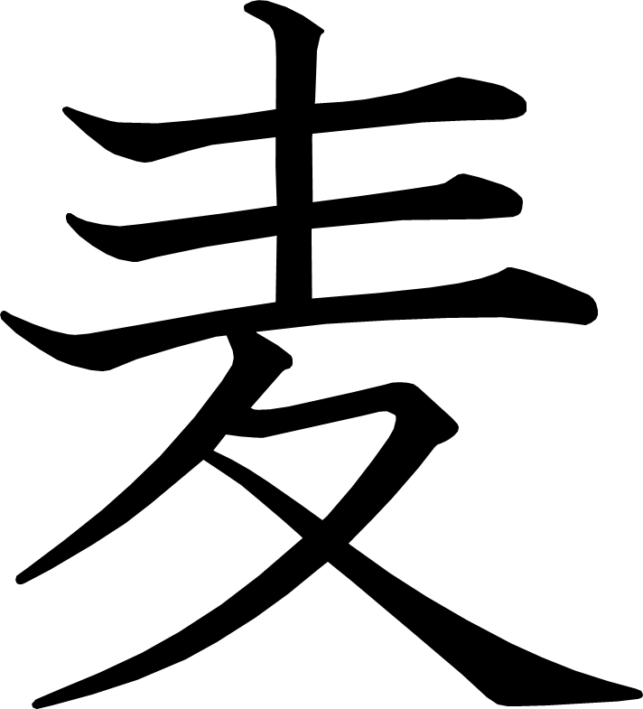
Notes:
6画目を2分割

Slide 96
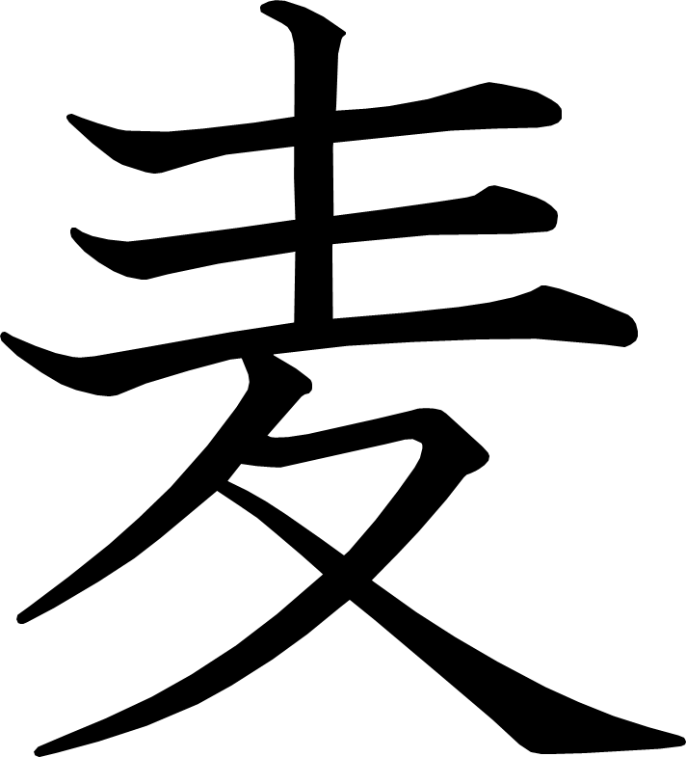
Notes:
6画目を2分割

Slide 97
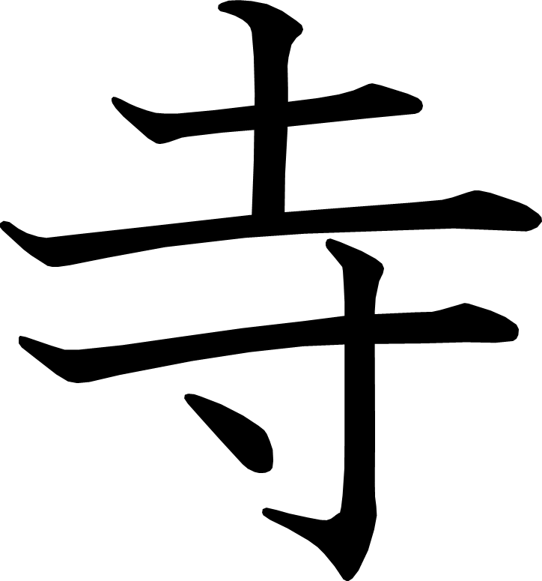
Notes:
5画目を2分割

Slide 98
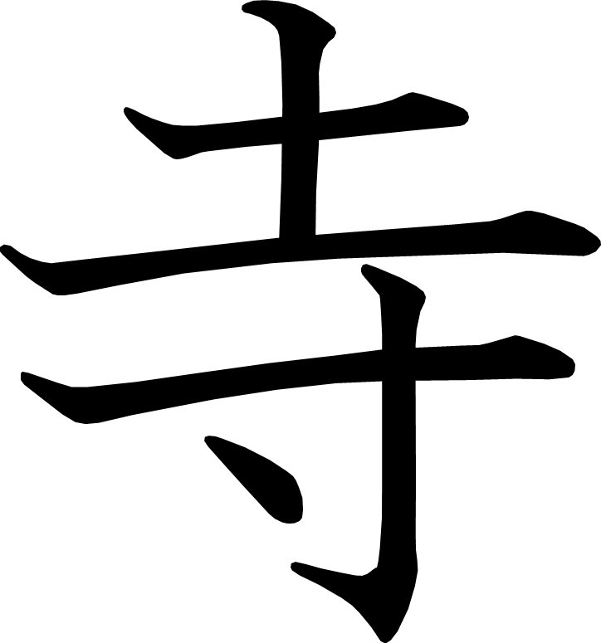
Notes:
5画目を2分割

Slide 99
むかしのあそび
あたらしい漢字：京

Slide 100
Notes:
6画目を2分割

Slide 101
Notes:
6画目を2分割

Slide 102
むかしのあそびをせつめいしよう
あたらしい漢字：新 知 多

Slide 103
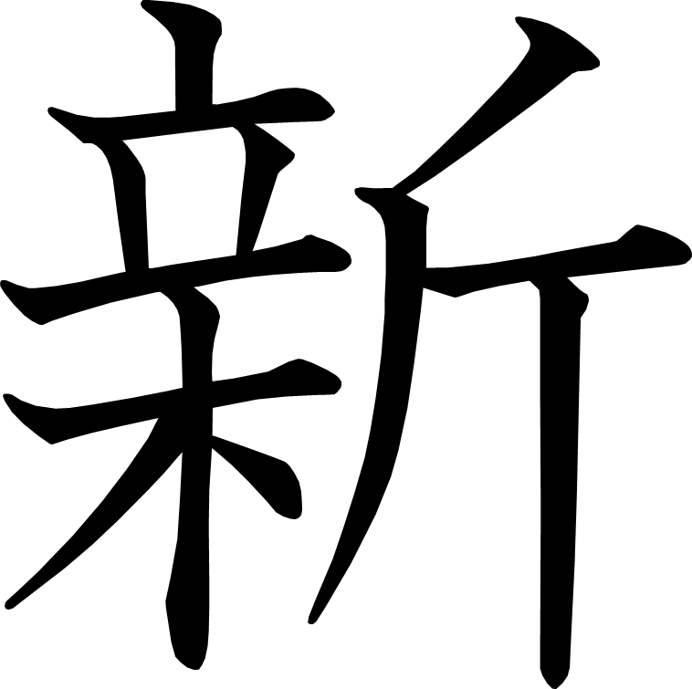

Slide 104
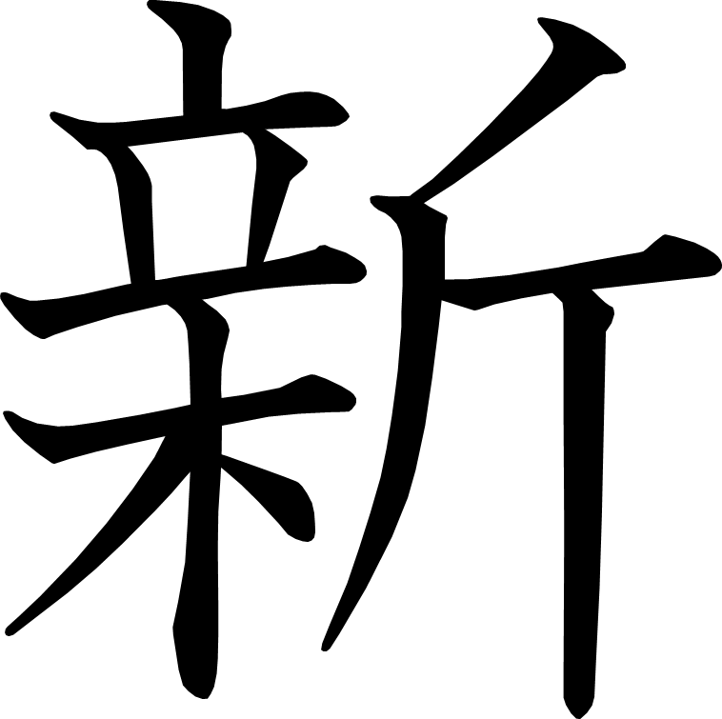

Slide 107
Notes:
2画目を2分割
5画目を2分割

Slide 108
Notes:
2画目を2分割
5画目を2分割

Slide 109
主語とじゅつ語
あたらしい漢字：形 番 雲

Slide 114
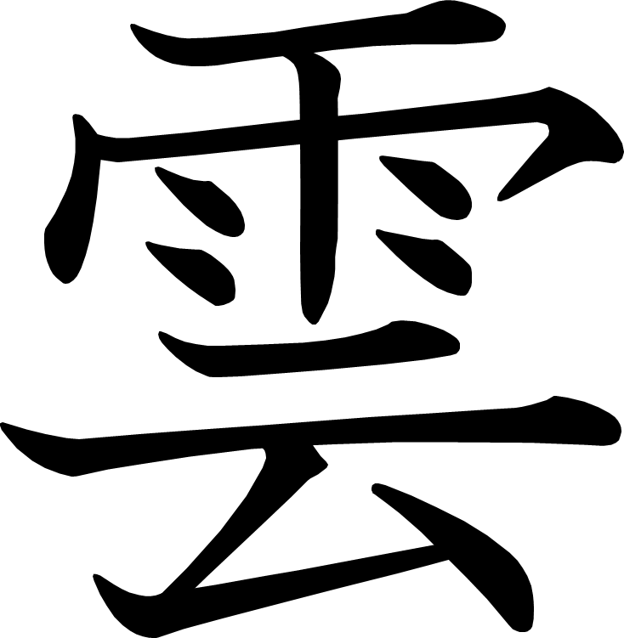
Notes:
3画目を2分割
11画目を2分割

Slide 115
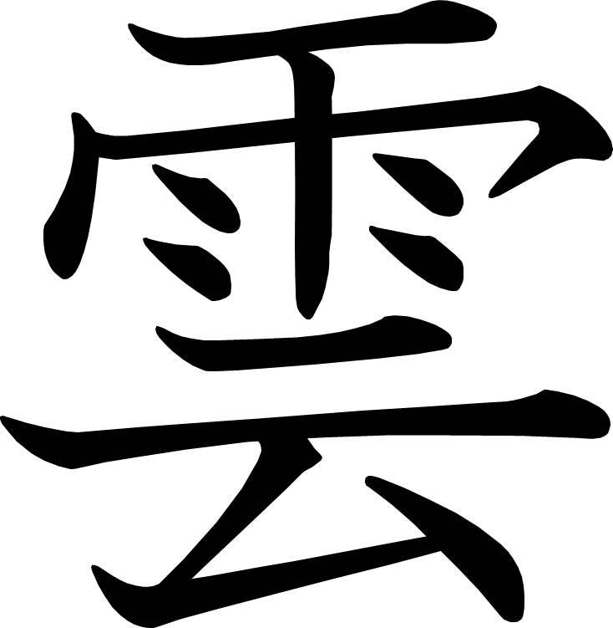
Notes:
3画目を2分割
11画目を2分割

Slide 116
こんなことができるようになったよ
あたらしい漢字：走 直 用

Slide 117
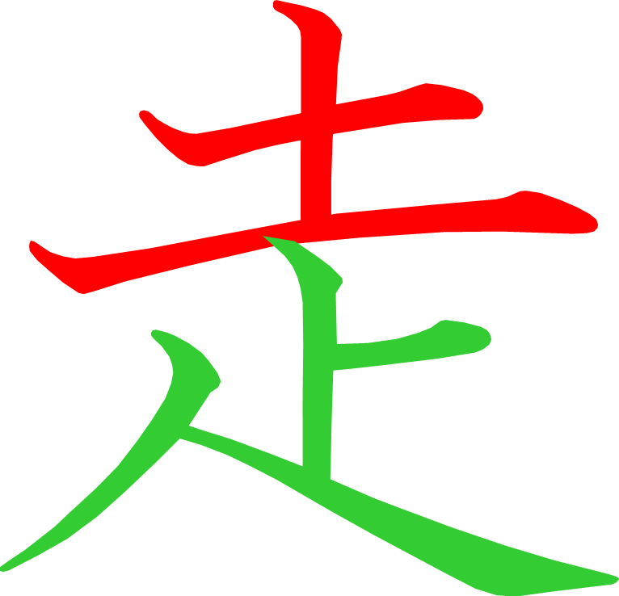

Slide 120
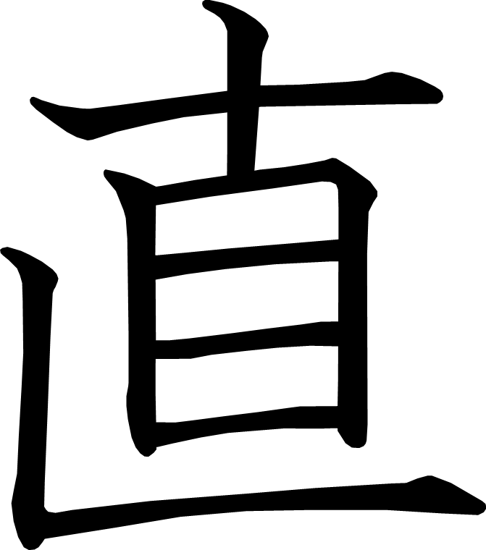

Slide 121
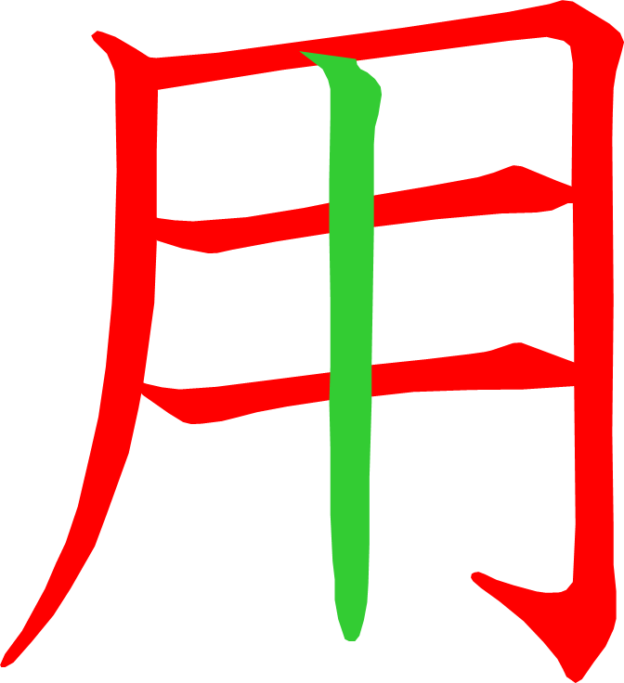
Notes:
2画目を2分割

Slide 122
Notes:
2画目を2分割

Slide 123
音や様子をあらわす言葉
あたらしい漢字：鳴

Slide 124
Notes:
10画目を2分割

Slide 125
Notes:
10画目を2分割

Slide 126
漢字の広場⑥ 組み合わせてできている漢字
あたらしい漢字：明 刀

Slide 127
Notes:
6画目を2分割

Slide 128
Notes:
6画目を2分割

Slide 129
Notes:
1画目を3分割

Slide 130
Notes:
1画目を3分割

Slide 131
アレクサンダとぜんまいねずみ
あたらしい漢字：午 黒

